Slide 2
ps1-4
n^{1/log n}=θ(1)
令x=n^{1/log n}
log x=log n*（1/log n）=1
x=2

Slide 3

ps1-5
队首（出队）
队尾（入队）

Slide 4
ps1-6
5
3
3
3
8
8

Slide 5
ps2-2
(3)
T(n)=T(n-2)+lg(n)
=T(n-4)+lg(n)+lg(n-2)
=...
=lg(n)+lg(n-2)+...+lg(c) (c为常数)
>=lg(n)+lg(n-2)+...+lg(n/2)
>=(n/4)*lg(n/2)
=Ω(nlog n)

Slide 6
ps2-5
A[i+1]>=A[i]+1
(A[i+1]-(i+1))-(A[i]-i)>=0

Slide 7
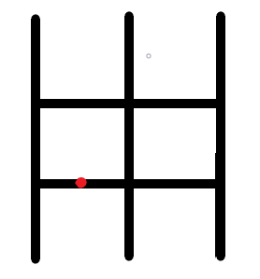

ps3-1
L
R
d/2
y_{i}+d
(x_{i},y_{i})
d/2
y_{i}
d
x-d
x
x+d

